Slide 1
МОДЕЛІ УПРАВЛІННЯ ЕКОНОМІЧНОЮ БЕЗПЕКОЮ ПІДПРИЄМСТВА В УМОВАХ НЕВИЗНАЧЕНОСТІ
Бондаренко К. В., аспірант
кафедри економічного аналізу
ХНЕУ ім. С. Кузнеця,
Україна

Slide 2
Анотація. Розглянуто питання моделювання економічної безпеки підприємства в умовах невизначеності вихідних даних. Автором вдосконалена модель оцінювання рівня економічної безпеки для випадку параметричної невизначеності вихідних даних, яка заснована на інтегральній моделі оцінювання економічної безпеки підприємства.
Ключові слова: управління економічною безпекою підприємства моделювання, критерій, невизначеність, ризик.

Slide 3
Більшість вчених, що займаються проблемами економічної безпеки присвячують свої дослідження аналітичному огляду дестабілізуючих факторів, які впливають на економічну безпеку підприємства, або прогностичним підходам до змін внутрішнього і зовнішнього середовища підприємства. До найбільш вагомих наукових результатів, як було зазначено вище, можна віднести наступні:
розробку понятійного апарату теорії економічної безпеки,
визначення основних складових економічної безпеки підприємства,
класифікацію загроз,
формування механізмів забезпечення економічної безпеки і пропозицій щодо критеріїв оцінки стану економічної безпеки підприємства [2]

Slide 4
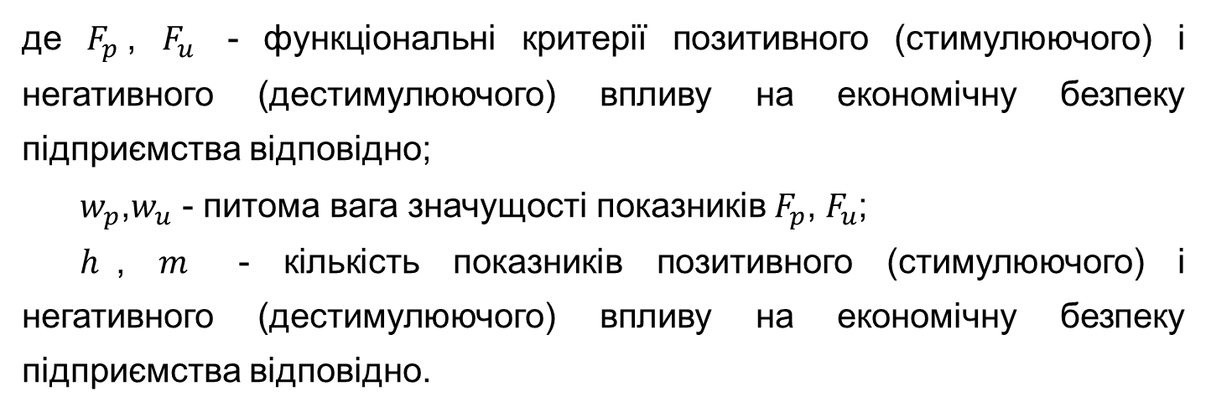

Автором запропонована модель і метод оцінювання рівня економічної безпеки [3] виду:
$$IES=\sum_{p=1}^{h}{w_{p}∙F_{p}}−\sum_{u=1}^{m}{w_{u}}∙F_{u},$$
де $F_{p}$, $F_{u}$ - функціональні критерії позитивного (стимулюючого) і негативного (дестимулюючого) впливу на економічну безпеку підприємства відповідно;
$w_{p}$,$w_{u}$ - питома вага значущості показників$F_{p}$, $F_{u}$;
$h$, $m$ - кількість показників позитивного (стимулюючого) і негативного (дестимулюючого) впливу на економічну безпеку підприємства відповідно.

Slide 5
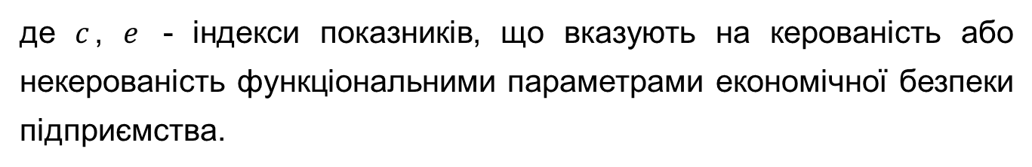
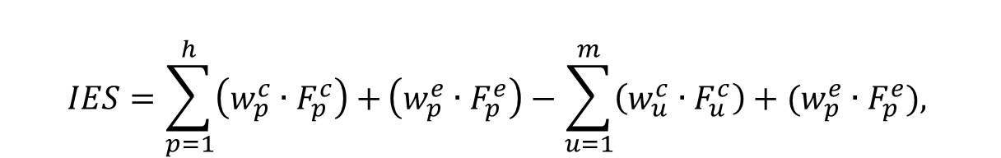
Також модель (1) можна представити у вигляді набору параметрів, якими можна управляти і відповідно, якими не можна управляти:
$$IES=\sum_{p=1}^{h}{\left(w_{p}^{c}∙F_{p}^{c}\right)+}\left(w_{p}^{e}∙F_{p}^{e}\right)−\sum_{u=1}^{m}{\left(w_{u}^{c}∙F_{u}^{c}\right)}+(w_{p}^{e}∙F_{p}^{e}),$$
де $c$, $e$ - індекси показників, що вказують на керованість або некерованість функціональними параметрами економічної безпеки підприємства.

Slide 6
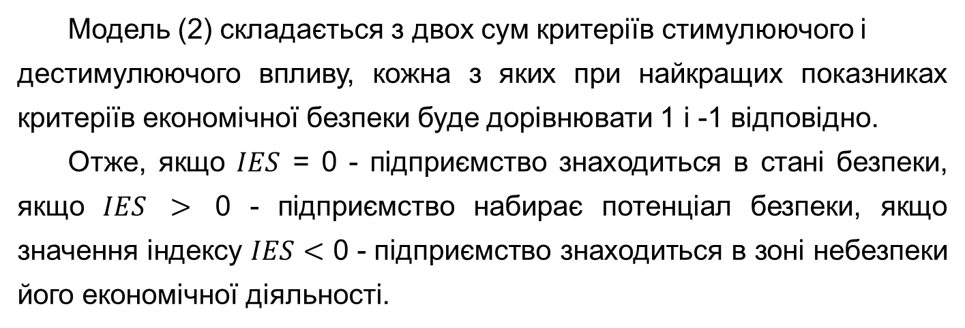
Модель (2) складається з двох сум критеріїв стимулюючого і
дестимулюючого впливу, кожна з яких при найкращих показниках критеріїв економічної безпеки буде дорівнювати 1 і -1 відповідно.
Отже, якщо $IES$ = 0 - підприємство знаходиться в стані безпеки, якщо $IES$ $>$ 0 - підприємство набирає потенціал безпеки, якщо значення індексу $IES$ $<$ 0 - підприємство знаходиться в зоні небезпеки його економічної діяльності.

Slide 7
В умовах ринкової економіки явища, породжені переломно- і стрибкоподібними змінами в короткі проміжки часу, взагалі не піддаються довгострокового кількісному обґрунтуванню. Тут існує якась невизначеність параметрів економічного середовища [4]. Разом з тим є значна кількість економічних завдань, в яких неможливо однозначно визначити основні параметри і змінні моделі досліджуваного процесу або явища. У цьому випадку говорять, що прийняття господарського рішення здійснюється в умовах невизначеності.

Slide 8
Невизначеність - це брак інформації про імовірнісні майбутні події, це неповнота і неточність інформації про умови реалізації явища або процесу. Наслідком цієї ситуації є поява ризику.

Slide 9
Серед безлічі джерел невизначеності виділяються головним чином неповноту, недостатність інформації, випадковість, яку не можна передбачити, і протидію. У процесі прийняття рішень виникають різні види невизначеності в залежності від причин її прояви. Виділяють фактори невизначеності середовища та фактори особистісної невизначеності [5].
Залежно від джерела неточності і невизначеності даних, нині використовуються різні методи і моделі опису невизначених даних, включаючи:
вірогідну,
нечітку,
інтервальну.

Slide 10
Таким чином, запропонована модель оцінювання рівня економічної безпеки може бути використана для аналізу якості управління економічною безпекою підприємства впродовж певного часового інтервалу, а також, в порівнянні з іншими суб’єктами господарювання, що знаходяться в відносно однакових умовах ведення бізнесу. Для цього необхідно правильно відібрати фактори позитивного (стимулюючого) і негативного (дестимулюючого) впливу на економічну безпеку підприємства.

